Slide 1
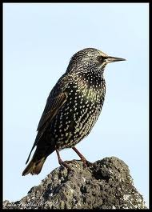
o estorninho dos açores
O estorninho-malhado dos Açores é um pássaro muito conhecido têm grandes parecenças ao melro-preto também muito conhecido nos Açores.

